Slide 1
商业计划书
制作组
在路上 — 永远年轻，永远热泪盈眶

Slide 2



目录
目录
A 产业分析
B 产品分析
C 总结

Slide 3
一 产业分析

Slide 4

产业链分析
内容供应
发行营销
销售
放映
用
户
传统影视
制片公司
电视台
视频网站
影视发行
公司/平台
众筹平台
在线垂直
票务平台
传统票务
公司
线下影院
微电影平台
剧本、原创IP公司
影视众筹
影视设备公司
第三方联合推广公司/平台
线上生活服务平台
其他代理销售公司/平台
电视台
视频网站
其他放映平台
（私人、VR工作室等）
社交媒体
周边衍生
实物周边
漫画小说
影视制作发行公司
游戏制作公司
其他获得授权的第三方公司
文化传
播公司
第三方授权公司/平台
电商网站
第三方授权平台
线上/线下游戏
其他ip衍生形式
图书出版公司
工作室
内容供应
社交媒体
社交网络
营销
销售

Slide 5





































































































产业地图
内容供应
发行营销
销售
放映
用
户
周边衍生
实物周边
漫画小说
线上/线下游戏
其他ip衍生形式
内容供应
营销
销售

Slide 6
二 产品分析

Slide 7
核心业务逻辑分析
时光网：是一家以影视资讯分享为核心业务，以电影票和影视周边商品出售为主营业务的，影视内容和商品输出平台。
电影票
院线
影讯
时光网产品
时光网
平台
电影
普通用户
电影票
周边商品
编辑、审核
影讯
影视公司
评价+交易
用户数据
行业数据
核心用户
产品内容
周边商品
周边产品
供应商
影评

Slide 8
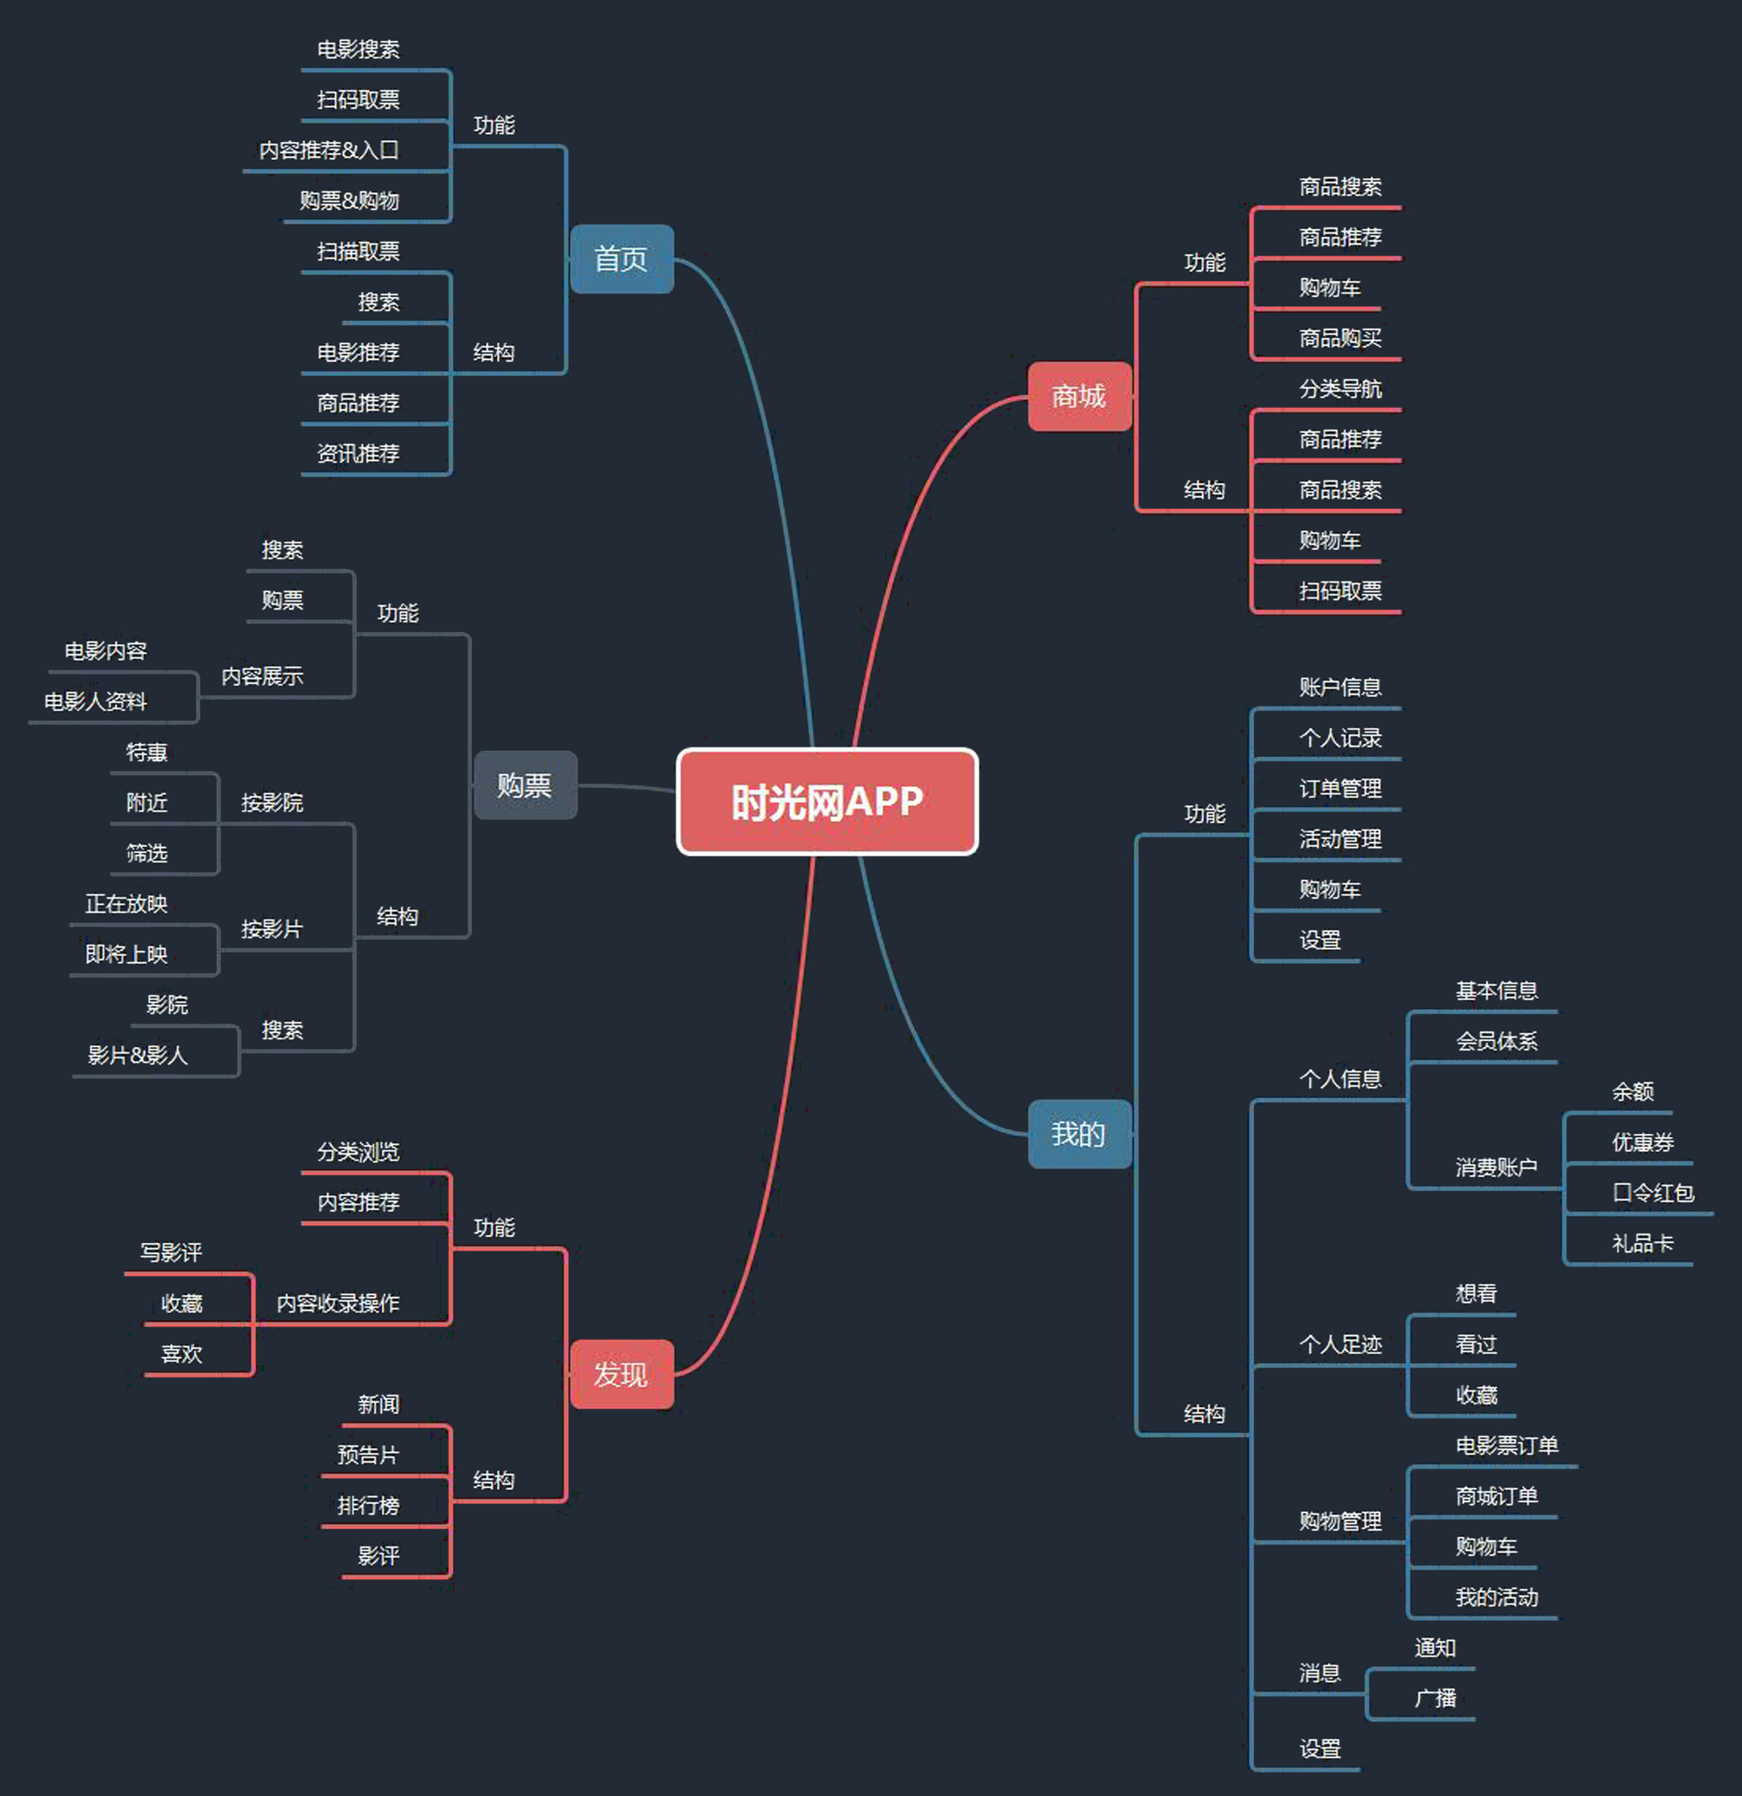
产品结构分析

Slide 9
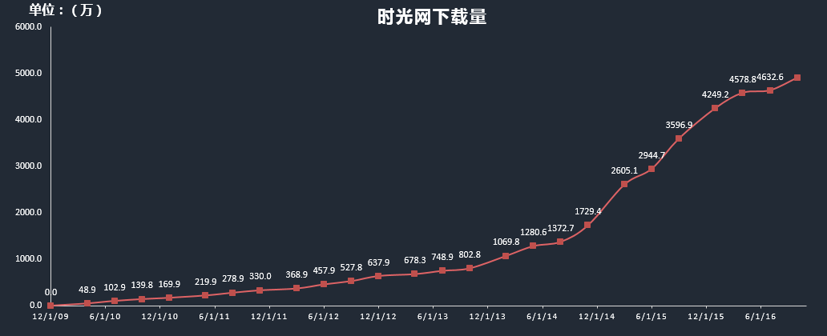
用户增长数据分析
回复到之前的平稳增长
版本迭代主要集中于商城的功能优化及营销活动
成熟期
成长期
进入期
平缓增长期
每个周期维持在300万以上的增长
2014.9~2016.3 迭代16个版本，其中14.12～15.3期间用户增长900
15.6～16.3期间增长1300万，在这期间获得了万达的融资，同时展开多轮营销活动
此阶段的核心在于购票相关功能优化及增加周边商城
高速增长期
冷启动时期
2009.12~2010.12 上线6个版本，后5个版本主要是在初版上迭代更新优化性能
共积累170万种子用户
平稳增长期，每个周期维持在200万左右的用户增长
2011.1~2014.9 迭代3个大版本，近25个小版本，用户增长1200万
核心在于增加线下影院的支持以及购票相关功能的优化
其中7.0版本增加在线选座购票形式，8.0版本app全新改版

Slide 10
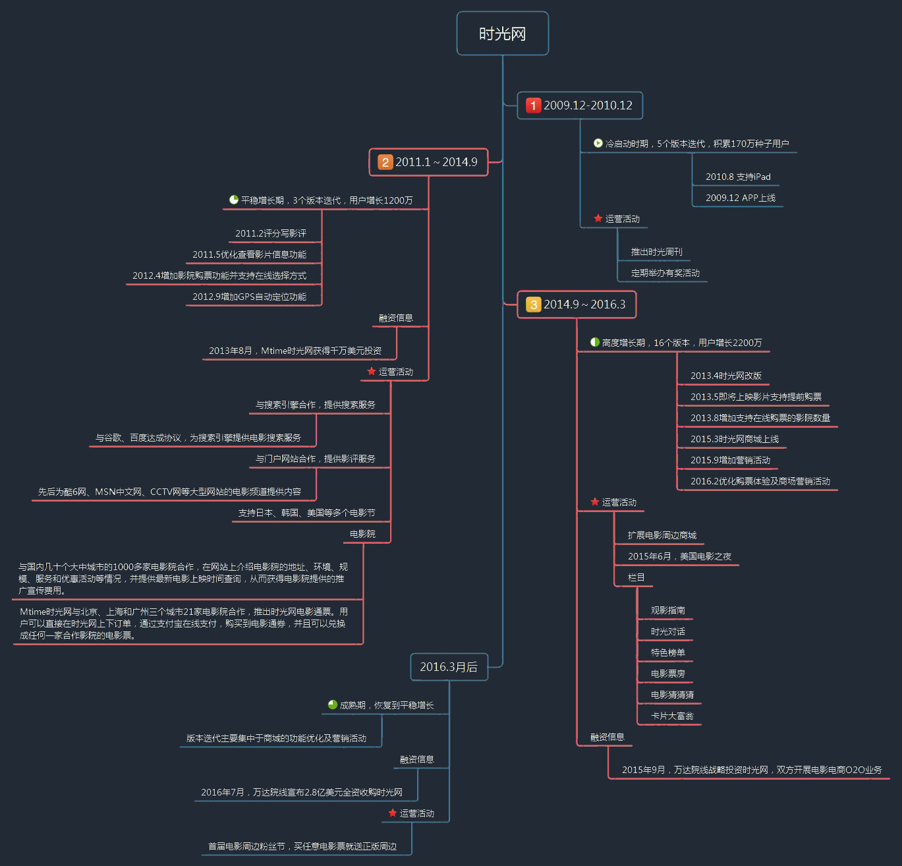
运营动作分析

Slide 11
版本迭代分析
2011.5 优化查看影片影院信息相关功能
2012.5 增加票务客服电话
2013.1 支持iphone5
2013.9 支持ios7
2015.4 支持apple watch
2016.2 优化购票体验及商城营销活动
2010.8 支持ipad
2012.1 增加给app打分功能
2012.9 增加gps自动定位功能
2013.5 即将上映影片支持提前购票
2015.2 全新改版
2015.9 增加营销活动
2016.5 增加营销活动及购票体验优化
5.0
6.2
6.4.1
7.0.1
7.0.6
7.1.0
8.0.4
8.0.9
9.0.0
9.1.1
9.1.6
9.2.0
9.2.5
2009
2011
2012
2013
2015
2016
1.0
6.1
6.3
7.0
7.0.5
7.0.7
8.0.0
8.0.8
8.1.7
9.1.0
9.1.4
9.1.8
9.2.1
2009.12 App上线
2011.08 优化ios5.0版本性能
2009.12 App上线
2013.03 时光网改版
2014.8 增加影院数量线
2015.8 优化购票体验
2016.3 增加商城营销活动
2011.2 评分写影评
2012.9. 优化选座功能及影片信息展示
2015.3. 时光网商城上线
2012.4 增加影院购票功能并支持在线选座方式
2013.8 增加支持在线购票的影院数量
2015.11 增加双十一活动

Slide 12
用户评论分析
差评信息：主要集中在不能退票，票价贵，闪退/卡死，商城服务差
不能退票
星级 | 用户名 | 评价
2星 | 东方明珠 | 非常坑爹的软件，买错了，既不能退也不能换，连时间场次都还不了，强迫消费！准备卸载不用了。
1星 | 猫多肉 | 垃圾网站，订错票了还不能退换，不能退款也让换嘛，不晓得这个网站黑了多少钱，一不小心都订错
1星 | 12845好快过了头闾他了 | 非常垃圾得软件。买了票发现比别家的贵好多。居然还不让退票。这就是一个坑钱的。还不让发评论。
票价比其他平台贵
星级 | 用户名 | 评价
1星 | bluejo~jo | 后悔没听兄弟的话，看的同一场电影，我花36块，他淘宝电影买才花12块，都差3倍了，妈蛋。
1星 | pppppio | 在时光网购买的电影票价格比在电影院现场买的还贵，比大众点评和美团的电影票贵50%以上
3星 | 吉吉专属 | 同样是巨幕，同一场次。美团是39.9，mtime是55，还加2元订票费。高了30%！而且美团是可以随时退款的。mtime还不能。服务标准比别人低，价格还贵不只一点
闪退、卡死
星级 | 用户名 | 评价
2星 | Ten my | 每次到付款页面就闪退，能不能好好的用呢！
2星 | Priceless Jay | 这几个月来切换到后台再打开一直闪退，今天可好，刚回主屏手机就直接重启了。
2星 | 莪小颓 | 至从主页改版后，就越来越卡，越来越不好用了，感觉更复杂了
商城服务差
星级 | 用户名 | 评价
1星 | 无心分 | 我在5月19日下午2点左右付款成功，直至今天，卖家还都没有给我出货！！！！意见反馈也都是石沉大海，根本没人来鸟我。
1星 | koko 49i4 | 电影票贵不说，商城上买的手办小东西， 想退退不了，根本没发货。3月了整整。 真好意思啊还显示待收货？ 收个鬼？
1星 | 126木头人 | 2016年3月4日在时光网的商城买了759元人民币的商品，至今未发货，联系客服和售后都说不能给我确定日期发货

Slide 13
用户评论分析
好评信息：主要集中在影讯快+影评好
影讯快+影评好
星级 | 用户名 | 评价
4星 | 分道扬镳555 | 影讯很全，想找的片子基本都有，就是希望能增加购票优惠活动，如果加上这一块，时光的综合能力应该就比其它客户端有优势多了
5星 | 上善若岩 | 很好，内容丰富，全面，很实用。
5星 | 凯文小熊 | 影评我就选时光网
总结：
集中的好评都体现在影评和影讯上，说明这依然是时光网的优势；
“票价贵” 是贯穿整个产品周期的主要槽点，也是其用户流失的主要原因
“闪退卡死” 的问题一直存在，尤其9.2.0版本出现了大面积的卡顿，说明其技术实力急需提高
“不能退票”同样贯穿始终，很多用户吐槽
“商城物流慢、客服服务态度差”自商城功能出现一直持续至今

Slide 14
用户评论分析
优点
有商城可选购周边
影讯、影评快
不重要
广告多
不能退票
重要
UI交互差
票价比其他平台贵
闪退、卡死
商城服务差
不足

Slide 15
分析小结
从各项数据看来，时光网从14年末，15年初开始逐步走向衰落，主要原因如下：
随着互联网媒体的广泛全面发展，用户获取电影资讯的渠道增多（如微信公众平台等），时光网原本基于影讯与影评等内容建立起来的竞争壁垒被逐步削弱；
15年起在线购票出现井喷增长，而时光网在票价、购票体验上被诸多竞争对手甩在身后，是其衰落的主要原因（见百度指数与时光网app评论）；
卡顿，闪退现象的评论贯穿始终，说明时光网的技术团队并没有达到该体量公司应有的水平，严重影响体验

Slide 16
分析小结
可能存在的机会点
依托万达线下资源，可以延展个性化的观影场景，如建立单身影院，单身白领可以app购票，男女间隔搭配，观影完可以根据彼此印象在app上形成社交；
因为票价贵而离开的电影爱好者，还会因为票价便宜而回来，所以，强化在线购票体验，通过价格抢用户并不晚（影讯依然可以是优势）；
团队技术能力必须升级，卡顿、闪退不解决，没有用户体验可言；

Slide 17
三 总结

Slide 18
总结
产业链分析及产品分析小结
通过对电影行业产业链进行分析在整个电影行业中互联网公司多集中在发行营销和销售领域，虽然有往上下游延伸的趋势，但是整体而言发行和放映还是由传统公司进行主导；
在发行营销和销售领域已经有了寡头存在，众多资源被美团、百度糯米等大型综合实力强劲的公司把持，想从这里切入实属不易，并且有着雄厚资本的时光网切入该领域也没有成功；
所以，如果想做互联网+电影的方向只能从一个更垂直的方向去切入，这个时候影评是可能的方向；

Slide 19
总结
产业链分析及产品分析小结
众所周知就算是在影评方向也有豆瓣这座大山存在，所以还需要继续垂直细分提炼；
而我们知道豆瓣的使用户主体集中在8090后，想从豆瓣身上抢用户实属不易，所以我们的希望落在了00后的身上；
目前来说能打动00后的互联网产品如糗事百科、快看漫画、bilibili等等都存在一个特质就是逗逼、风趣、幽默；
综上所述，我们可能存在的机会应该有一个是做逗逼、风趣、幽默风格的影评。

Slide 20
总结
机会点
经过以上分析我们发现，在电影行业产业链条中，我们发现周边衍生出来的影评领域存在着以逗逼、幽默、风趣等风格为主的影评是一个机会点。
在这个领域里面我们面临着暴走看啥片、何仙姑夫、笑霸来了等一众自媒体产品的竞争

Slide 21

肖勇 陈博 孟薇 常超 陈静 吴天天 于海洋

